Slide 1
МБДОУ «Таеженский детский сад»
Первый тоненький ледок, чем опасен он дружок?
Подготовительная группа
Воспитатель: Боровикова В.Н.

Slide 2
Беседа «Безопасность на льду»

Slide 3
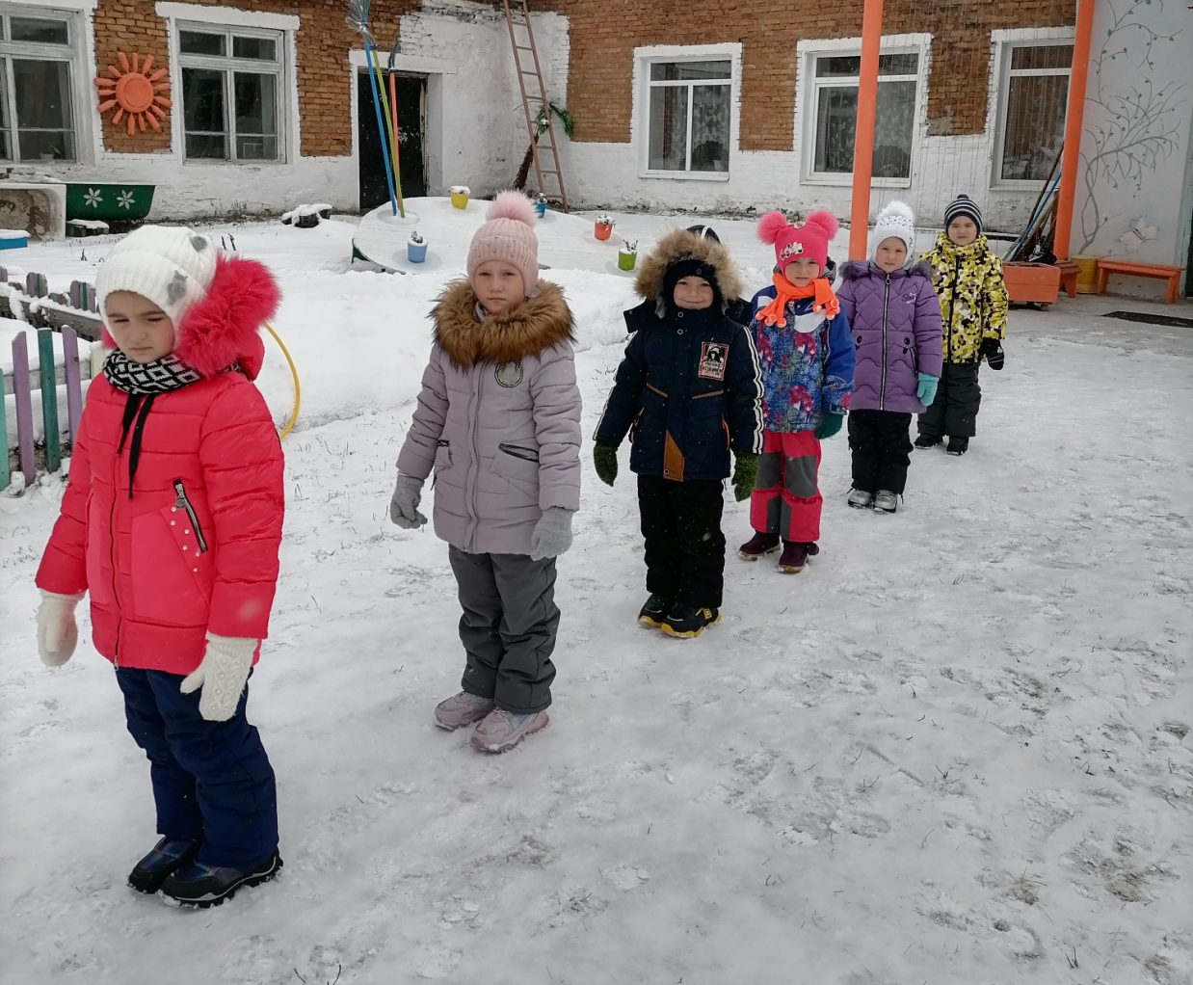
Прежде , чем ступить на лед:
При движении по льду группой соблюдайте дистанцию.

Slide 4
Посмотрите, нет ли поблизости проложенной тропы или свежих следов (лучше двигайтесь по ним, так как путь проверен)

Slide 5
Если всё же случилась беда? Как помочь пострадавшему?
Ваш попутчик должен лечь на лёд и ползком продвигаться к вам на расстояние, позволяющее подать палку, шарф, ремень и т. д.
Затем отползти назад и постепенно вытаскивать вас на крепкий лёд.

Slide 8
Никогда не ходи по льду один!
Человек! Ты – не пингвин.
Не гуляй один среди льдин.

Slide 10
Ожидаемый результат
Создание у детей целостного и системного представления о правилах на льду.
Формирование у детей адекватных действий в различных ситуациях.

